Slide 1
파일 3개로 나누어야합니다

Slide 2
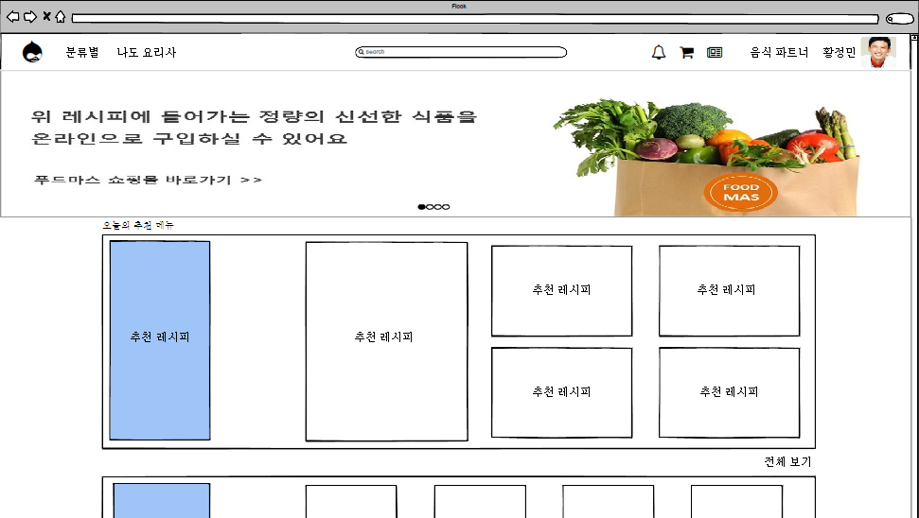
화면제목
웹 메인화면
페이지 경로
웹 메인화면
(유즈케이스(UC011)M
ainFlows Main Flows1~4)
Description(박세훈)
1 | 레시피 이미지를 클릭하면 레시피 이미지가 화면에 출력된다(클라이언트에서 처리)유즈케이스 정의서(UC011)
1

Slide 3
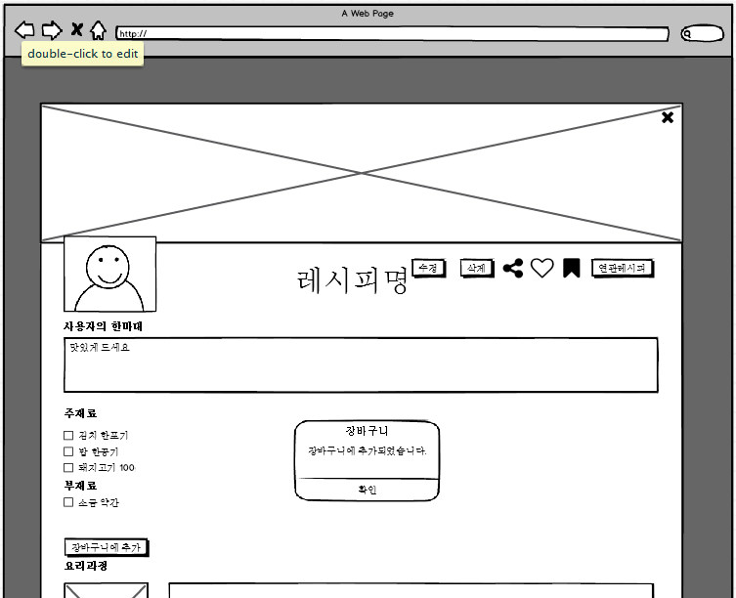

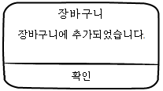
화면제목
웹 메인화면
페이지 경로
사용자 정의 레시피를 클릭했을 때 팝업되는 화면
Description(이치윤)
1 | 완성사진이 출력된다
2 | 작성자의 프로필 사진이 출력된다
3 | 레시피 명이 출력된다
4 | 수정 버튼을 클릭하면 레시피 수정 UI로 이동한다 회원이 작성한 레시피의 경우 수정 버튼이 활성화 된다(디바이스에서 처리) (유즈케이스UC014)
5 | 삭제 버튼을 클릭하면 레시피가 삭제된다(서버에서처리)(유즈케이스UC018)
6 | 공유버튼을 클릭하면 공유 공수유단 선택 팝업창이 출력된다(클라이언트에서처리) (유즈케이스 UC015)
7 | 좋아요 버튼을 클릭 하트색이 변경된다 (서버,디바이스에서 처리)(유즈케이스 UC028)
8 | 스크랩버튼을 클릭하면 스크랩버튼 색이 변경된다(서버,디바이스에서 처리)
9 | 연관레시피 버튼을 클릭하면 연관 레시피 목록이 출력된다
10 | 사용자가 작성한 한마디가 출력된다
11 | 재료를 선택할수 있는 체크박스가 출력된다
12 | 재료와 수량이 출력된다
13 | 장바구니버튼이다.
(유즈케이스(UC011)MainFlows 1~4)
1
2
4
5
6
7
8
9
3
10
11
12
13

Slide 4
화면제목
웹 메인화면
페이지 경로
웹 메인화면
Description(박세훈)
1 | 레시피 이미지를 클릭하면 레시피 이미지가 화면에 출력된다(클라이언트에서 처리)유즈케이스 정의서(UC011)
1

Slide 5

화면제목
웹 메인화면
페이지 경로
사용자 정의 레시피를 클릭했을 때 팝업되는 화면
Description(이치윤)
1 | 장바구니 추가를 클릭하게 되면, 장바구니에 추가되었습니다 팝업창이 제공된다.(서버에서처리)
(유즈케이스(UC017)MainFlows 1~3)
1

Slide 6
화면제목
웹 메인화면
페이지 경로
웹 메인화면
Description(박세훈)
1 | 장바구니 버튼을 클릭하면 장바구니 팝업창이 출력되고 서버에서 전달받은 장바구니 목록을 추력한다.(서버에서처리) 유즈케이스 정의서(UC030)
1
(유즈케이스(UC017)MainFlows 1~3)

Slide 7
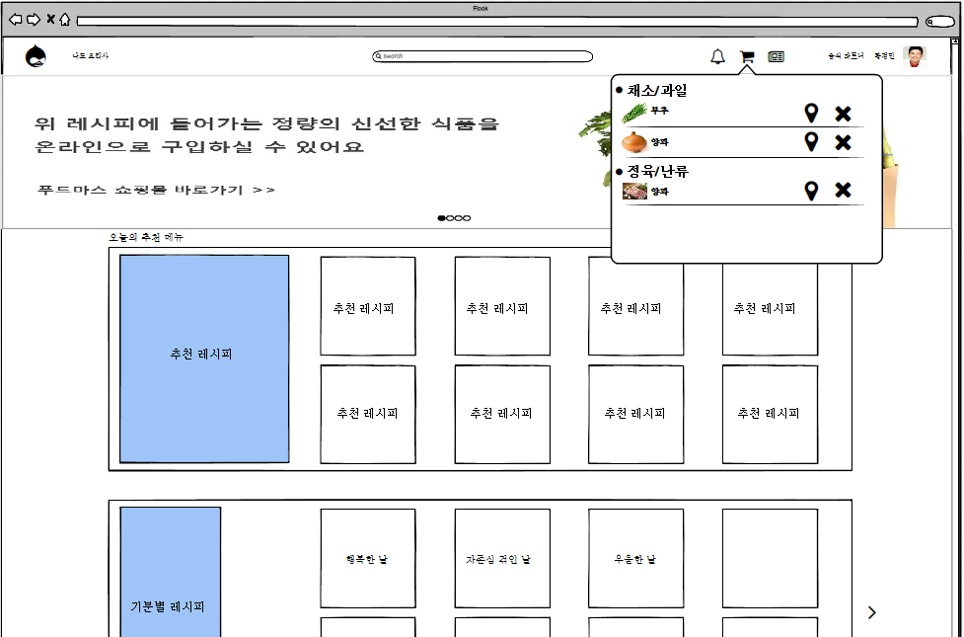
화면제목
장바구니
페이지 경로
프로그램의 메인화면 오른쪽 상단 장바구니 버튼을 클릭할시 출력되는 팝업창
Description(이치윤)
1 | 장바구니 조회하기 화면에 품목별로 항목이 나누어져 있다.
2 | 품목에 해당하는 사용자가 장바구니에 넣어둔 재료목록이 출력된다(클라이언트에서 처리)
3 | 맵표시 버튼을 클릭하면 서버로 선택한 재료정보를 전달하고 지도UI로 이동한다.(서버에서 처리)
4 | X를 클릭하면 삭제확인 팝업창이 출력된다(클라이언트에서 처리)
1
3
4
2
(유즈케이스(UC030)MainFlows 1~3)

Slide 8
화면제목
웹 메인화면
페이지 경로
웹 메인화면
Description(박세훈)
1 | 장바구니 버튼을 클릭하면 장바구니 팝업창이 출력되고 서버에서 전달받은 장바구니 목록을 추력한다.(서버에서처리) 유즈케이스 정의서(UC030)
1
(유즈케이스(UC017)MainFlows 1~3)

Slide 9
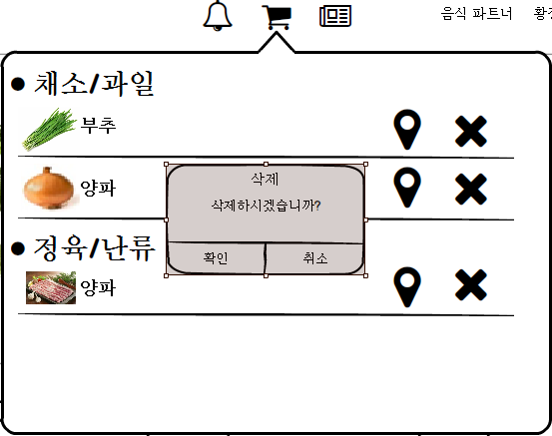
화면제목
장바구니
(유즈케이스(UC030)MainFlows 1~3)
페이지 경로
프로그램의 메인화면 오른쪽 상단 장바구니 버튼을 클릭할시 출력되는 팝업창
Description(이치윤)
1 | 장바구니 조회하기 화면에 품목별로 항목이 나누어져 있다.
2 | 품목에 해당하는 사용자가 장바구니에 넣어둔 재료목록이 출력된다(클라이언트에서 처리)
3 | 맵표시 버튼을 클릭하면 서버로 선택한 재료정보를 전달하고 지도UI로 이동한다.(서버에서 처리)
4 | X를 클릭하면 삭제확인 팝업창이 출력된다(클라이언트에서 처리)
5 | 확인을 클릭하면 서버로 선택한 재료정보가 전달되고 서버에서 선택한 재료가 삭제되고 UI에 적용된다(서버에서 처리)
1
2
3
4
5
(유즈케이스(UC032)MainFlows 1~4)

Slide 10


화면제목
장바구니
페이지 경로
프로그램의 메인화면 오른쪽 상단 장바구니 버튼을 클릭할시 출력되는 팝업창
Description(이치윤)
1 | 확인을 클릭하면 서버로 선택한 재료정보가 전달되고 서버에서 선택한 재료가 삭제되고 UI에 적용된다(서버에서 처리)
(유즈케이스(UC032)MainFlows 1~4)
1
삭제되었습니다
확인
5

Slide 11
레시피조회하다

Slide 12
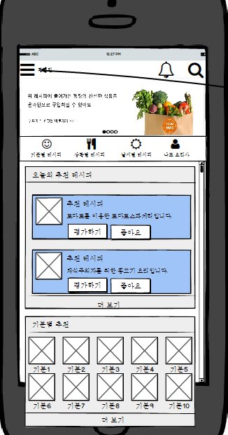
화면제목
웹 메인화면
페이지 경로
앱 메인화면
(유즈케이스(UC007)MainFlows 1)
Description(박세훈)
1 | 기분별 레시피 조회하기 버튼이다. 클릭하면 기분별 레시피 목록 화면으로 이동한다. (디바이스에서처리)
2 | 상황별 레시피 조회하기 버튼이다. 클릭하면 상황별 레시피 목록 화면으로 이동한다. (디바이스에서 처리)
3 | 제철·날씨별 레시피 조회하기 버튼이다. 클릭하면 제철·날씨별 레시피 목록 화면으로 이동한다. (디바이스에서 처리)
4 | 사용자정의 레시피 조회하기 버튼이다. 클릭하면 사용자정의 레시피 목록 화면으로 이동한다. (디바이스에서 처리)
5 | 오늘의 추천 레시피의 목록을 제공해 준다. (서버,디바이스에서 처리)
6 | 평가하기 버튼이다. 클릭하면 평가할 수 있는 팝업창이 생성된다. (디바이스에서 처리)
7 | 좋아요 버튼이다. 클릭하면 좋아요를 할 수 있으며, 좋아요 개수가 증가한다. (디바이스,서버에서 처리)
8 | 더보기 버튼이다. 클릭하면 추천 레시피를 추가로 15개를 더 제공한다. (서버,디바이스에서 처리)
9 | 기분별 추천 레시피의 목록을 제공해 준다. (서버,디바이스에서 처리)
10 | 더보기 버튼이다. 클릭하면 추천 레시피를 추가로 15개를 더 제공한다. (서버,디바이스에서 처리)
(유즈케이스(UC005)MainFlows 1)
(유즈케이스(UC008)MainFlows 1)
1
2
3
4
(유즈케이스(UC004)MainFlows 1)
5
(유즈케이스(UC003)MainFlows 1)
6
7
(유즈케이스(UC028)MainFlows 1)
8
9
(유즈케이스(UC007)MainFlows 1)
10

Slide 13
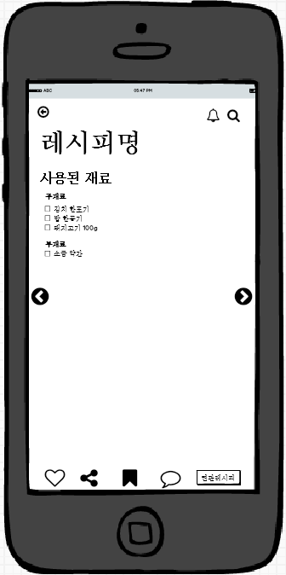

화면제목
웹 메인화면
페이지 경로
앱 메인화면
Description(박세훈)
1 | 레시피를 클릭하여 레시피 조회 화면으로 이동한다.. (디바이스에서처리)
(유즈케이스(UC007)MainFlows 1)
1

Slide 14
장바구니 추가하다

Slide 15

화면제목
웹 메인화면
페이지 경로
앱 메인화면
Description(박세훈)
1 | 레시피 이미지를 클릭하게되면 , 해당 레시피 설명화면으로 이동하게된다. (디바이스에서 처리 )
2 | 장바구니 추가 버튼을 클릭하게되면 장바구니에 추가되었다는 토스트메시지가 제공된다(서버,디바이스에서 처리 )
(유즈케이스(UC007)MainFlows 1)
(유즈케이스(UC031)MainFlows 1)
1
1

Slide 16
장바구니 조회하다

Slide 17
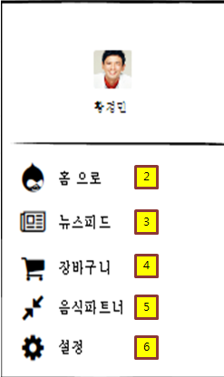
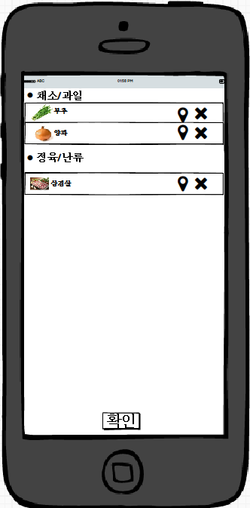
화면제목
웹 메인화면
페이지 경로
앱 메인화면
(유즈케이스(UC007)MainFlows 1)
Description(박세훈)
1 | 좌측 상단의 메뉴버튼을 클릭하면 메뉴가 출력된다.. (디바이스에서처리)
2 | 메인 화면으로 가는 버튼이다. 클릭하면 메인화면으로 돌아간다. (디바이스에서 처리)
3 | 뉴스피드 버튼이다. 팔로우 받은 레시피 목록을 확인할 수 있다. (디바이스에서 처리)
4 | 장바구니 버튼이다. 클릭하면 장바구니창이 생기고 재료별 장바구니 목록을 확인할 수 있다. (디바이스에서처리)
5 | 음식파트너 화면으로 넘어가는 버튼이다. (디바이스에서 처리)
6 | 프로필 수정 버튼이다 클릭하면 프로필 설정을 할 수 있다. (디바이스에서 처리)
1
(유즈케이스(UC031)MainFlows 1)
(유즈케이스(UC031)MainFlows 1)
(유즈케이스(UC020)MainFlows 1

Slide 18
장바구니 삭제하다

Slide 19
화면제목
웹 메인화면
페이지 경로
앱 메인화면
(유즈케이스(UC007)MainFlows 1)
Description(박세훈)
1 | 좌측 상단의 메뉴버튼을 클릭하면 메뉴가 출력된다.. (디바이스에서처리)
2 | 메인 화면으로 가는 버튼이다. 클릭하면 메인화면으로 돌아간다. (디바이스에서 처리)
3 | 뉴스피드 버튼이다. 팔로우 받은 레시피 목록을 확인할 수 있다. (디바이스에서 처리)
4 | 장바구니 버튼이다. 클릭하면 장바구니창이 생기고 재료별 장바구니 목록을 확인할 수 있다. (디바이스에서처리)
5 | 음식파트너 화면으로 넘어가는 버튼이다. (디바이스에서 처리)
6 | 프로필 수정 버튼이다 클릭하면 프로필 설정을 할 수 있다. (디바이스에서 처리)
1
(유즈케이스(UC031)MainFlows 1)
(유즈케이스(UC031)MainFlows 1)
(유즈케이스(UC020)MainFlows 1

Slide 20


화면제목
웹 메인화면
페이지 경로
앱 메인화면
(유즈케이스(UC007)MainFlows 1)
Description(박세훈)
1 | 좌측 상단의 메뉴버튼을 클릭하면 메뉴가 출력된다.. (디바이스에서처리)
2 | 메인 화면으로 가는 버튼이다. 클릭하면 메인화면으로 돌아간다. (디바이스에서 처리)
3 | 뉴스피드 버튼이다. 팔로우 받은 레시피 목록을 확인할 수 있다. (디바이스에서 처리)
4 | 장바구니 버튼이다. 클릭하면 장바구니창이 생기고 재료별 장바구니 목록을 확인할 수 있다. (디바이스에서처리)
5 | 음식파트너 화면으로 넘어가는 버튼이다. (디바이스에서 처리)
6 | 프로필 수정 버튼이다 클릭하면 프로필 설정을 할 수 있다. (디바이스에서 처리)
7 | 삭제버튼을 누르면, 삭제 안내버튼이 제공된다(디바이스에서 처리)
8 | 삭제버튼을 누르면, 삭제가 되고, 삭제 완료 토스트메시지가 출력된다(서버,디바이스에서 처리)
1
(유즈케이스(UC031)MainFlows 1)
(유즈케이스(UC031)MainFlows 1)
(유즈케이스(UC020)MainFlows 1
7
(유즈케이스(UC032)MainFlows 1~3)
(유즈케이스(UC032)MainFlows 6~7)

